Slide 1
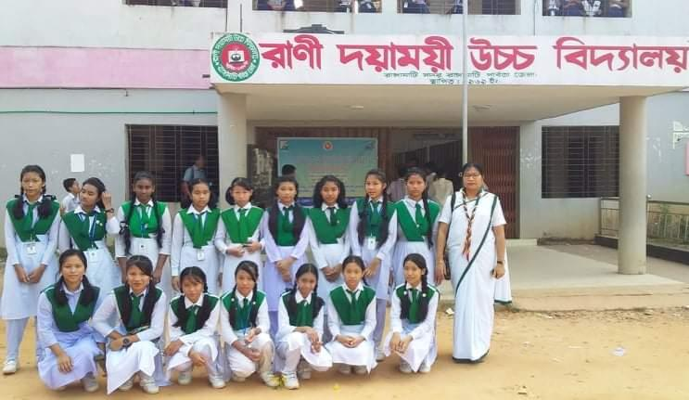
অন লাইন ক্লাসে স্বাগতম

Slide 2
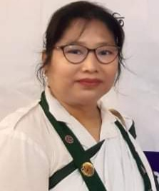
পরিচিতি
তন্দ্রা চাকমা
সিনিয়র শিক্ষক
রাণী দয়াময়ী উচ্চ বিদ্যালয়।
রাঙ্গামাটি

Slide 3
পাঠ পরিচিতি
শ্রেণি-৬ষ্ঠ
বিষয়-শারীরিক শিক্ষা ও স্বাস্থ্য
অধ্যায়-দ্বিতীয়
পাঠ-১,২

Slide 4
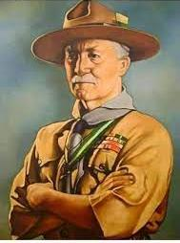
তোমরা কি জান এই ছবিটি কার?
বলত দেখি এই ব্যক্তি বিশ্বব্যাপী এত পরিচিত কেন?
বলত তিনি জাতি ও পেশা কি ছিল?
রবার্ট স্টিফেনসন স্মিথ লর্ড ব্যাডেন পাওয়েল
স্কাউটিং আন্দোলনের প্রতিষ্ঠাতা হিসাবে।
তিনি জাতিতে ইংরেজ, পেশায় একজন সৈনিক।

Slide 5
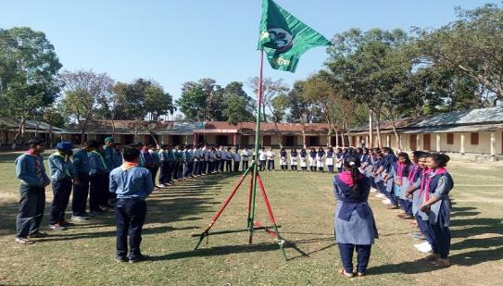
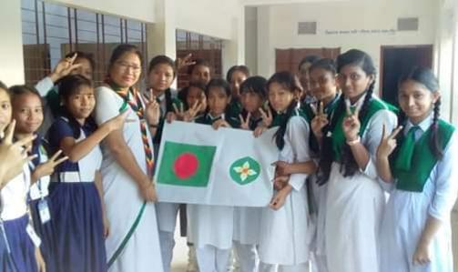
তাহলে অনুমান করতে পার আজকের পাঠের
বিষয় কি হতে পারে?
স্কাউটিং ও গার্ল গাইডিং

Slide 6
শিক্ষনফলঃ-
এই পাঠ শেষে শিক্ষার্থীরা কি জানবে--
১।স্কাউটিং ও গার্ল গাইডিং এর ধরণা ও প্রয়োজনীতা
ব্যাখ্যা করতে পারব।
২।স্কাউটিং ও গার্ল গাইডিং এর মূলনীতি ব্যাখ্যা করতে পারব।

Slide 7
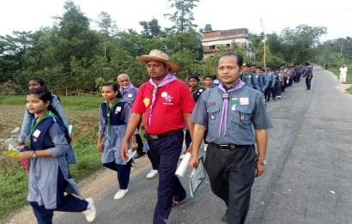
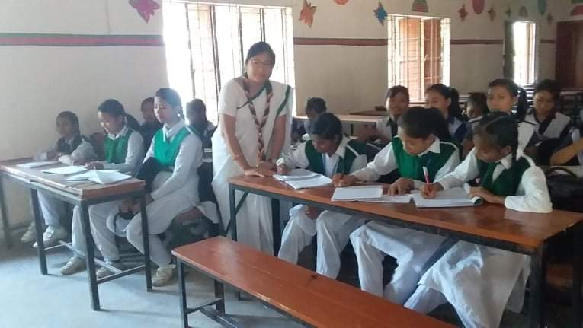
তোমরা কি জান স্কাউট ও গার্ল গাইডিং আন্দোলন সারাবিশ্বে ছড়িয়ে পড়ল কেন?
স্কাউটিং ও গার্ল গাইড পদ্ধতিতে ভবিষ্যত প্রজন্ম বালক-বালিকাদের
শারীরিক,মানসিক,বুদ্ধিবৃত্তিক ও নৈতিক চরিত্র গঠনে এর কার্যকর
ভূমিকা সৃষ্টি হয় বলে এই আন্দোলন সারাবিশ্বে ছড়িয়ে পড়ে।

Slide 8
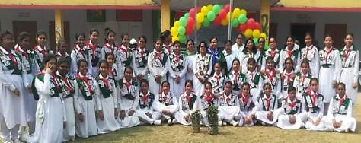
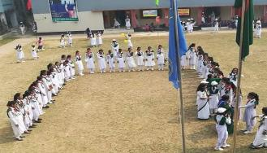
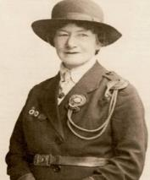
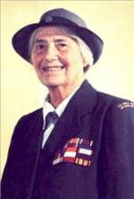
তোমরা কি বলতে পার কে গার্ল গাইড পরিচালনা করতেন?
বিপির বোন এগনেস ব্যাডেন পাওয়েল তার স্ত্রী
অলিভ ব্যাডেন পাওয়েল সাফল্যজনকভাবে
গার্ল গাইড পরিচালনা করে সারা বিশ্বে প্রসার ঘটায়।
এগনেস
অলিভ

Slide 9
তোমরা কি জান বাংলাদেশে কখন স্কাউটিং ও গার্ল গাইডিং শুরু হয়?
স্বাধীনতা উত্তরকালে ১৯৭২ সালে
এসব কর্মসূচির সফল বাস্তবায়নের
ফলে দেশের বালক- বালিকাদের মধ্যে মানবিক উন্মেষ
ও উন্নয়ন ঘটানো এবং তাদেরকে সমাজ সচেতন দৃষ্ঠিভঙ্গির অধিকারী হিসেবে গড়ে উঠতে সাহায্য করে।

Slide 10
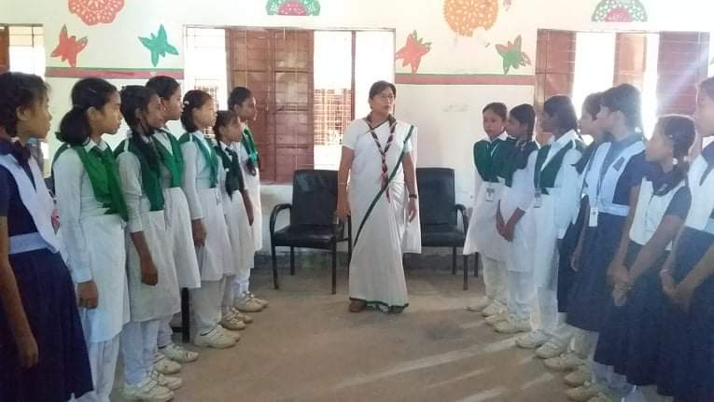
একক কাজ
স্কাউটিংও গার্ল গাইডিং কি ও কেন করি?

Slide 11
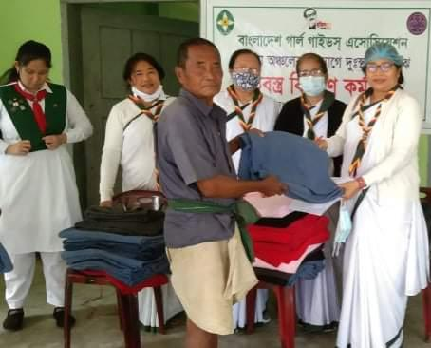
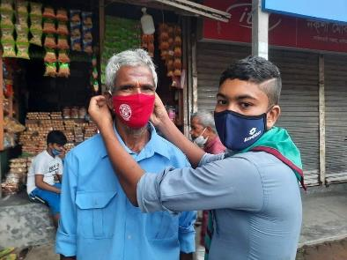
তোমরা কি জান গাইড ও স্কাউটের শ্লোগান কি?
“প্রতিদিন কারো না কারো উপকার করা।”

Slide 12
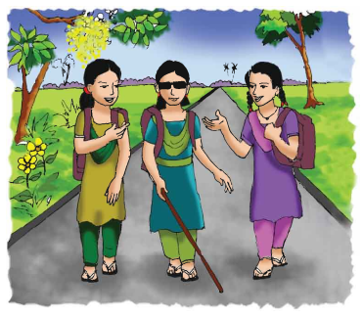
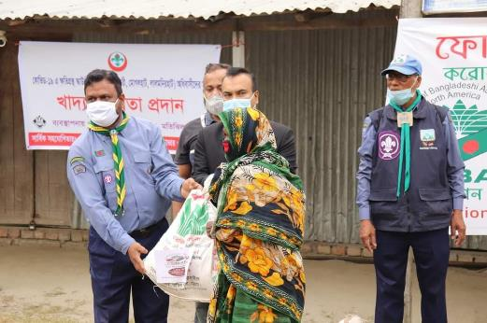
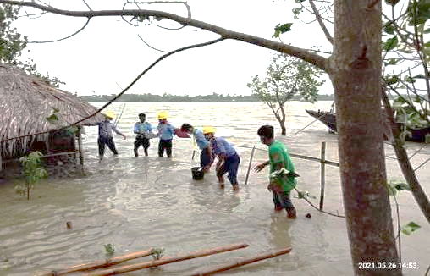
তোমরা কি জান স্কাউট ও গার্ল গাইডগণ কি কি
জনসেবামূলক কার্যক্রম সম্পাদন করতে পারে?
২।অন্ধ ও শিশুকে রাস্তা পার হতে সাহায্য করা।
১।বন্যাদূর্গত লোকদের সহায়তা করা।
৩।করোনায় ত্রাণকাজে সাহায়্য করা।

Slide 13
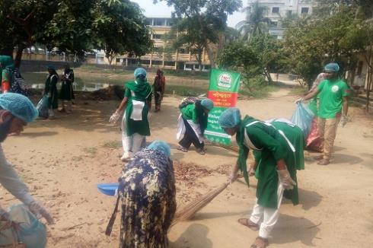
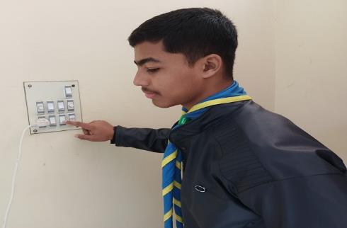
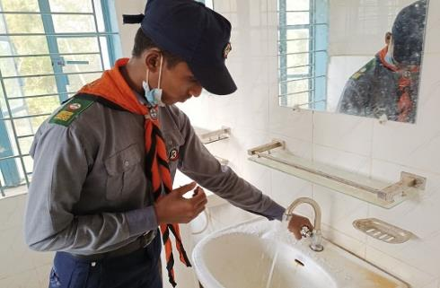
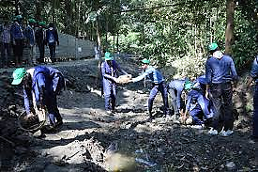
তোমরা কি জান স্কাউট ও গার্ল গাইডগণ কি কি
জনসেবামূলক কার্যক্রম সম্পাদন করতে পারে?
৭।বিদ্যালয়ের আঙ্গিনা পরিস্কারে সাহায্য করা।
৫।বিদ্যালয়ের পানি টেপ ব্যবহার করে বন্ধ করা।
৬।বিদ্যালয় ছুটির পর লাইট,ফ্যান বন্ধ করে যাওয়া।
৪।রাস্তার কোনো ছোট গর্ত ভরাট করে দিয়ে লোক
চলাচলের সাহায়্য করা।

Slide 14
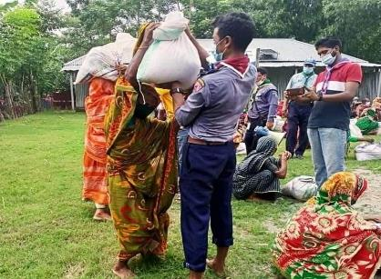
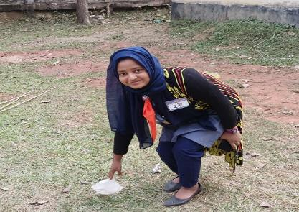
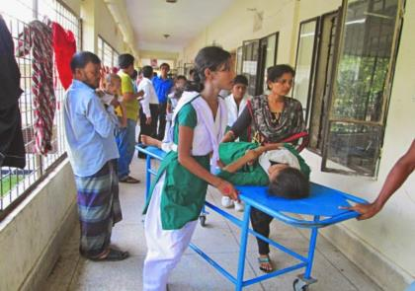
তোমরা কি জান স্কাউট ও গার্ল গাইডগণ কি কি
জনসেবামূলক কার্যক্রম সম্পাদন করতে পারে?
৯।রাস্তা থেকে ইট,পাথর,কাটাঁ,কলার খোসা তুলে ফেলা।
১০। কারো জিনিস পড়ে গেলে তা তুলে দেওয়া।
৮।আহত ব্যক্তিকে দ্রুত চিকিৎসা সেবা দেওয়ার
জন্য হাসপাতালে নেওয়া।

Slide 15
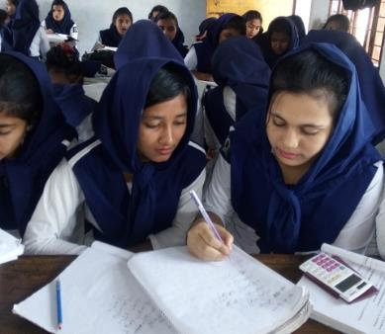
জোড়ায় কাজ
স্কাউটিং ও গার্ল গাইড কর্মসূচি জীবনে কেন প্রয়োজন?
আলোচনা করে লিখ।

Slide 16
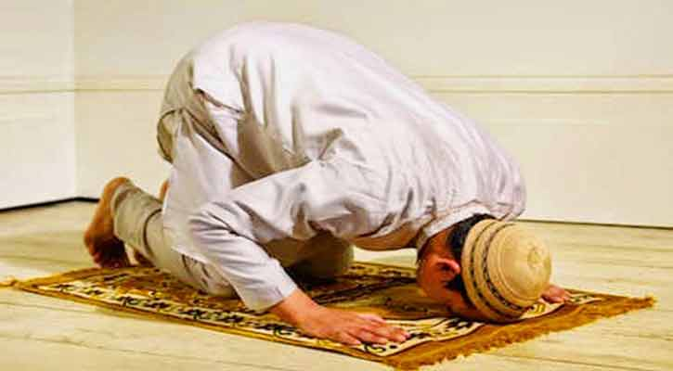
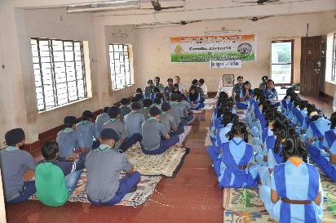
তোমরা কি জান কারা স্কাউট হতে পারে?
তোমরা কি জান স্কাউটের মূলনীতি কয়টি ও কি কি ?
স্কাউটের মূলনীতি তিনটি যথা
স্কাউটিং কেবলমাত্র আস্তিকের জন্য অর্থাৎ যারা কোন না কোন ধর্মের অনুসারী।যারা আল্লাহ বা সৃষ্টিকর্তাকে বিশ্বাস করে তারাই শুধু স্কাউট
হতে পারে।
১.স্রষ্টার প্রতি কর্তব্য পালন। DUTY TO GOD

Slide 17
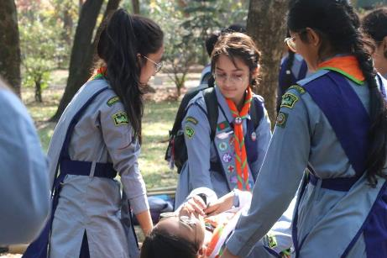
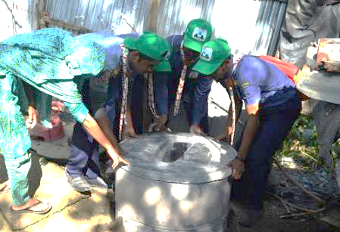
২।অপরের প্রতি কর্তব্য পালন। DUTY TO OTHERS
তোমরা কি জান কেন এই মূলনীতি পালন করব?
একজন স্কাউট দৈনিক একটি ভলো কাজ GOOdTurn, অপরের
জন্য ভাবা এবং কাজ করার অভ্যাস গড়ে তোলা।

Slide 18
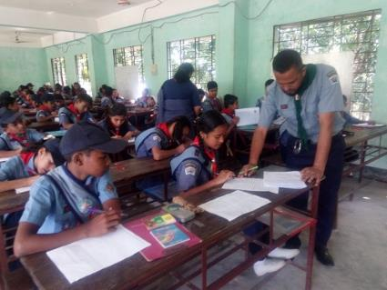
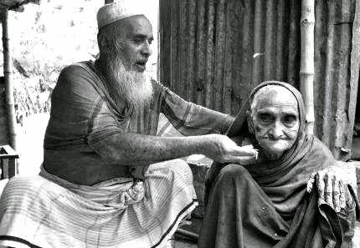
৩। নিজের প্রতি কর্তব্য পালন। DUTY TO SELF
তোমরা কি জান এই মূলনীতি কেন আমরা পালন করব?
একজন স্কাউট দৈহিক,মানসিক,বুদ্ধিবৃত্তিক,উন্নয়ন ঘটিয়ে চরিত্রবান
দক্ষ ও আত্ননির্ভরশীল আর্দশ নাগরিক রুপে গড়ে ওঠা।

Slide 19
গার্ল গাইডের প্রতিজ্ঞা
গার্ল গাইডের প্রতিজ্ঞা
আমি আমার আত্বসন্মানের উপর নির্ভর করে প্রতিজ্ঞা করতেছি যে,
১।স্রষ্ট্রা ও দেশের প্রতি আমি যথাসাধ্য আমার কর্তব্য পালন করিব।
২।সর্বদা পরের উপকার করিব
৩।গাইডের নিয়মাবলী মানিয়া চলিব।

Slide 20
গার্ল গাইডের নিয়মাবলী
গার্ল গাইডের জন্য ১০টি নিয়ম

Slide 21
স্কাউট ও গার্ল গাইডের মটো বা মূলমন্ত্রঃ
সদা প্রস্তুত ‘ Be Prepared’

Slide 22
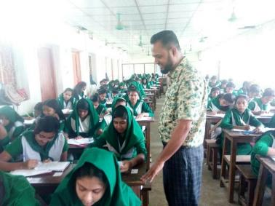
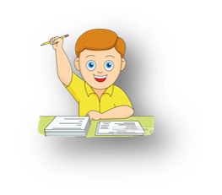
প্রশ্নোত্তর পর্ব
তোমাদের কোন প্রশ্ন থাকলে বলতে পার ।

Slide 23
পরিকল্পিত কাজ
সেবামূলক কাজ কি কি তা আমাদের জীবনে কী প্রভাব পড়ে
চিন্তা করে লিখে নিয়ে আসবে?

Slide 24
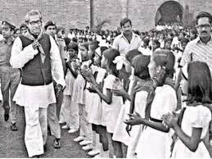
সবাই কে ধন্যবাদ

